Slide 1

Let’s Encrypt: SSL/TLS For Humans
Uma introdução prática
GELEC 2018

Slide 2
O que é um certificado digital
Uma chave pública ou um certificado digital (certificado SSL) usa uma chave pública e uma chave privada para habilitar a comunicação segura entre um programa cliente (navegador da Web, cliente de email, etc.) e um servidor sobre um SSL ou TLS criptografado .
O certificado é usado tanto para criptografar o estágio inicial de comunicação (Secure Key Exchange) quanto para identificar o servidor. O certificado inclui informações sobre a chave, sobre a identidade do servidor e a assinatura digital do emissor do certificado. Se o emissor é confiável pelo software que inicia a comunicação, e a assinatura é válida, então a chave pode ser usada para se comunicar com segurança com o servidor identificado pelo certificado.
https://certbot.eff.org/docs/what.html

Slide 3
Termos importantes
CA (Certificate Authority)
Protocolo ACME (Automatic Certificate Management Environment)¹
Certificate Signing Request (CSR)
https://datatracker.ietf.org/doc/draft-ietf-acme-acme/¹
Notes:
CSR: A certificate signing request (CSR) is one of the first steps towards getting your own SSL Certificate. Generated on the same server you plan to install the certificate on, the CSR contains information (e.g. common name, organization, country) the Certificate Authority (CA) will use to create your certificate. It also contains the public key that will be included in your certificate and is signed with the corresponding private key

Slide 4
Secure Sockets Layer - SSL
Certificados SSL possuem um par de chaves: chave pública e privada. Essas chaves funcionam juntas para estabelecer uma conexão encriptada. O certificado também possui algo chamado subject (assunto), que informa a identidade do proprietário do certificado/site.
Para obter um certificado, é necessário criar um CSR no servidor. Esse processo vai criar a chave pública e a privada no servidor. O arquivo CSR vai contar os dados que serão enviados para a CA contendo a chave pública.
O CA usa os dados do arquivo CSR para criar uma estrutura de dados para corresponder à sua chave privada sem comprometer a própria chave. O CA nunca vê a chave privada.
https://www.digicert.com/ssl/ https://tools.ietf.org/html/rfc6101

Slide 5
Transport Layer Security
TLS é apenas uma versão atualizada e mais segura do SSL, comumente se refere aos certificados como SSL apenas por ser o termo mais utilizado.
O TLS foi introduzido como uma nova versão do SSL, baseado no SSL 3.0
https://tools.ietf.org/html/rfc5246

Slide 6
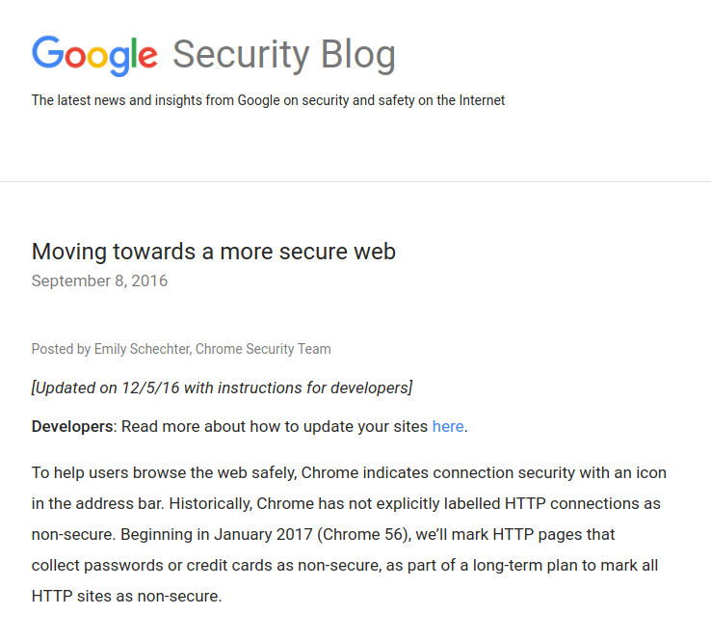
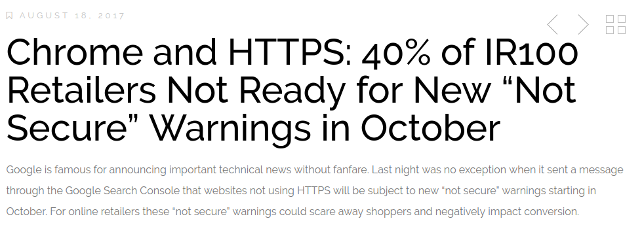
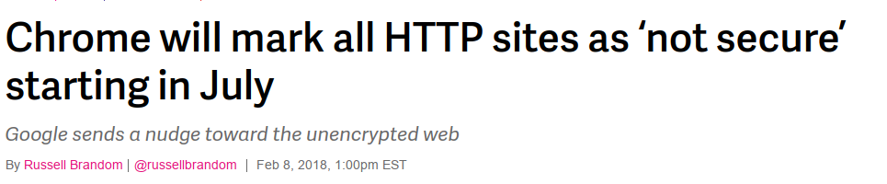
Por quê usar SSL/TLS
https://security.googleblog.com/2016/09/moving-towards-more-secure-web.html
https://pureoxygenlabs.com/chrome-and-https-40-of-ir100-retailers-not-ready-for-new-not-secure-warnings-in-october/
https://www.theverge.com/2018/2/8/16991254/chrome-not-secure-marked-http-encryption-ssl

Slide 7
Let’s Encrypt
Let’s Encrypt é uma autoridade de certificado livre, automatizada e aberta desenvolvida sem fins lucrativos pelo grupo de pesquisa de segurança da Internet (ISRG).
Utiliza o protocolo ACME

Slide 8
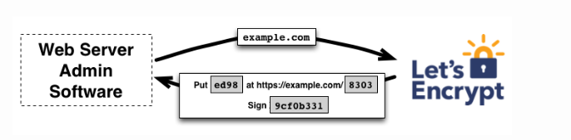
Como funciona - Let’s Encrypt
1.

Slide 9
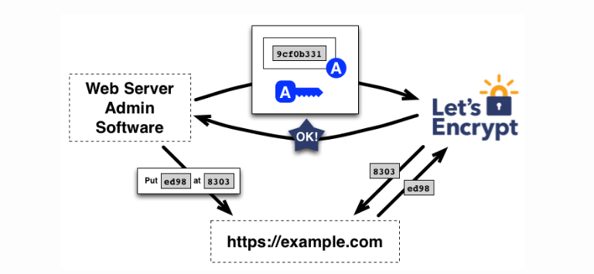
Como funciona - Let’s Encrypt
2.

Slide 10
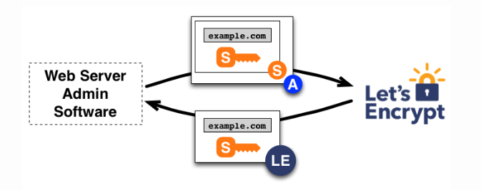
Como funciona - Let’s Encrypt
4.

Slide 11
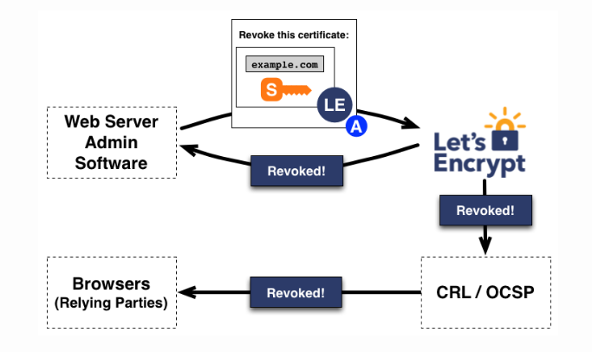
Como funciona - Let’s Encrypt
5.

Slide 12
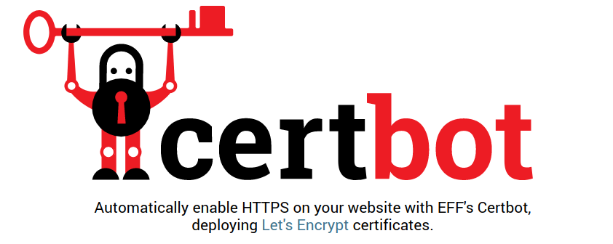
Instalação e configuração
Cliente ACME recomendado : Certbot
https://certbot.eff.org

Slide 13
Ubuntu 16.04
$ sudo apt-get update
$ sudo apt-get install software-properties-common
$ sudo add-apt-repository ppa:certbot/certbot
$ sudo apt-get update
$ sudo apt-get install python-certbot-apache
$ sudo certbot - -apache
$ sudo certbot - -apache certonly
Obs: para o nginx, apenas trocar --apache por --nginx
https://certbot.eff.org/lets-encrypt/ubuntuxenial-apache¹ https://certbot.eff.org/lets-encrypt/ubuntuxenial-nginx²

Slide 14
CentOS 6
$ wget https://dl.eff.org/certbot-auto
$ chmod a+x certbot-auto
$ sudo ./path/to/certbot-auto --apache
$ sudo ./path/to/certbot-auto --apache certonly
$ ./path/to/certbot-auto renew
Obs: para o nginx, apenas trocar --apache por --nginx

Slide 15
Comandos Básicos
Ver lista de certificados:
$ certbot certificates
Renovação de certificado (90 dias):
Versão > 0.10.0: $ certbot renew

Slide 16
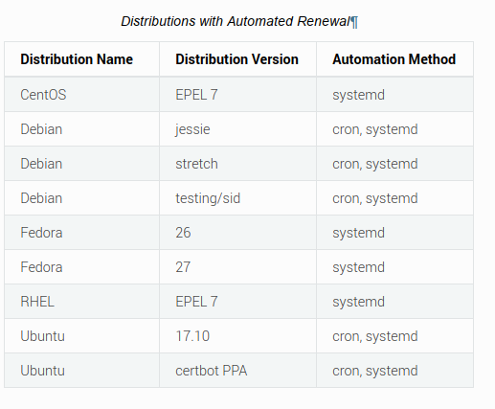
Renovação automática com cron
Exemplo para CentOS 6
0 0,12 * * * python -c 'import random; import time; time.sleep(random.random() * 3600)' && ./path/to/certbot-auto renew

Slide 17
Onde ficam os certificados
Diretório padrão:
/etc/letsencrypt/live/$domain
Durante a renovação, o diretório /etc/letsencrypt/live é atualizado
Arquivos criados:
Privkey.pem
Fullchain.pem
cert.pem and chain.pem
https://certbot.eff.org/docs/using.html#renewal

Slide 18
Artigos úteis
https://www.digitalocean.com/community/tutorials/how-to-use-certbot-standalone-mode-to-retrieve-let-s-encrypt-ssl-certificates
https://www.digitalocean.com/community/tutorials/how-to-secure-nginx-with-let-s-encrypt-on-ubuntu-16-04
https://certbot.eff.org/docs/using.html

